Slide 1

磁芯线圈设计
2026年05月07日
叶昌庆

Slide 2
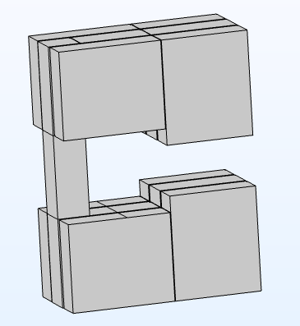
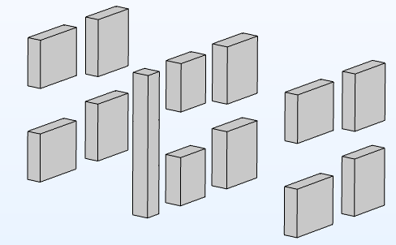

测试用磁芯设计
规格（mm） | 需要数目 | 定制数目 | 单价
83*22*70 | 8 | 12 | 100
83*26*70 | 2 | 4 | 120
57*26*70 | 2 | 10 | 90
26*206*26 | 1 | 2 | 360

Slide 3
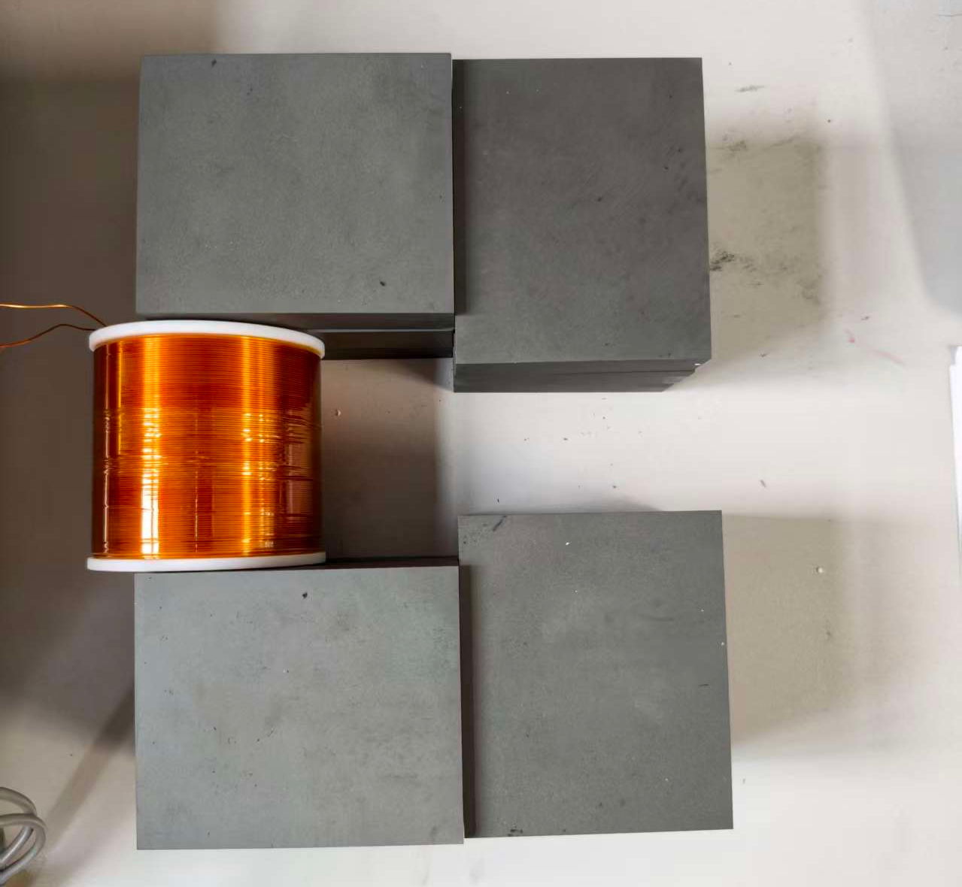
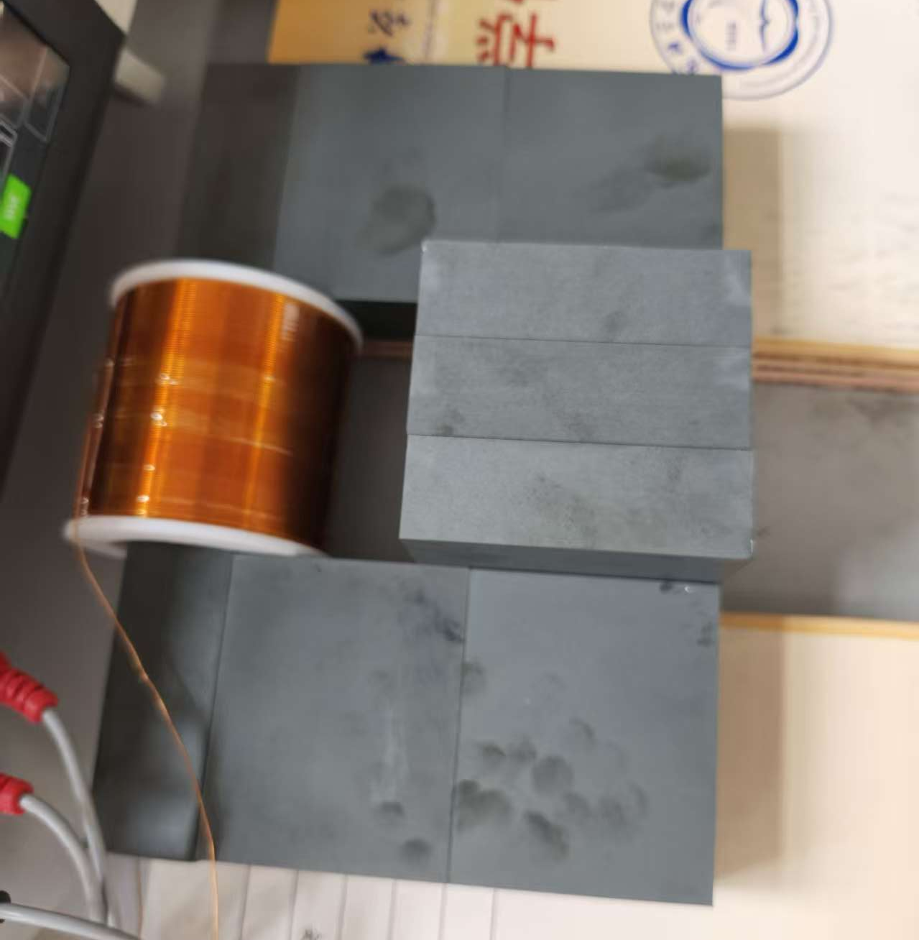
测试
空气芯交流电阻： | 0.0653 H
 | 1.6793H
 | 6.9552H

